Slide 1
第7章 图
一、教学内容：
1、图的基本概念
2、图的存储结构（邻接矩阵、邻接表）；
3、图的遍历（深度优先搜索、广度优先搜索）；
4、最小生成树（kruskul算法、prim算法）；
5、最短路径（dijkstra算法、floyd算法）;
6、AOV网络与拓扑排序；
7、AOE网络与关键路径。

Slide 2
第7章 图
二、教学要求：
1、理解图的基本概念，熟悉图的各种存储结构及其构造算法；
2、熟练掌握图的两种搜索路径的遍历；
3、掌握构造最小生成树的方法，并理解算法；
4、理解用Dijkstra方法求解单源最短路径问题；
5、掌握求活动网络的拓扑排序的方法，并理解算法；
6、掌握求解关键路径的方法。

Slide 3
图（Graph）是一种较线性表和树更为复杂的数据结构。在线性表中，数据元素之间仅有线性关系，即每个数据元素只有一个直接前驱和一个直接后继；在树形结构中，数据元素 之间有着明显的层次关系，虽然每一层上的数据元素可能和下一层中多个元素（孩子） 相关，但只能和上一层中一个元素（双亲）相关；而在图形结构中，结点之间 的关系可以是任意的，任意两个数据元素之间都可能相关。
图在各个领域都有着广泛的应用,如电路网络分析、交通运输、管理与线路的铺设、印刷电路板与集成电路的布线等众多直接与图有关的问题，它们必须用图的有关方法进行处理；另外像工作的分配、工程进度的安排、课程表的制订、关系数据库的设计等许多实际问题，如果间接地用图来表示，处理起来比较方便。这些技术领域都是把图作为解决问题的主要数学手段来使用。

Slide 4
第7章 图
7.1 图的基本概念
7.2 图的存贮结构
7.3 图的遍历
7.4 图的连通性问题
7.5 最短路径
7.6 有向无环图及其应用

Slide 5
7.1 图的基本概念
7.1.1 图的定义
图G是由顶点集V和顶点间的关系集合E（边的集合）组成的一种数据结构，可以用二元组定义为： G=（V, E）

Slide 6
例如，对于图7-1所示的无向图G1和有向图G2，它们的数据结构可以描述为：G₁=(V₁,E₁) 以及 G₂=(V₂,E₂) 。
其中 V₁={a,b,c,d}, E₁={(a,b),(a,c),(a,d),(b,d),(c,d)},
其中 V₂={1,2,3}, E₂={<1,2>,<1,3>,<2,3>,<3,1>} 。
1
2
a
b
c
d
3
(
a)
无向图
G1
(b)
有向图
G2
图
7
-
1
无向图和有向图

Slide 7
7.1.2 图的基本术语
1. 有向图和无向图
在图中，若用箭头标明了边是有方向性的，则称这样的图为有向图，否则称为无向图。在无向图中，一条边（x,y）与（y,x）表示的结果相同，用圆括号表示，在有向图中，一条边<x,y>与<y,x>表示的结果不相同，故用尖括号表示。<x,y>表示从顶点x发向顶点y的边，x为始点，y为终点。有向边也称为弧，x为弧尾，y为弧头,则<x,y>表示为一条弧,而<y,x>表示y为弧尾，x为弧头的另一条弧 。
2. 完全图、稠密图、稀疏图
具有n个顶点，n(n-1)/2条边的图，称为完全无向图，具有n个顶点，n(n-1) 条弧的有向图,称为完全有向图。完全无向图和完全有向图都称为完全图。

Slide 8
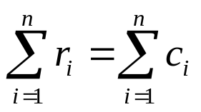

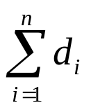
对于一般无向图，顶点数为n，边数为e，则 0≤e ≤n(n-1)/2 。
对于一般有向图，顶点数为n，弧数为e， 则 0≤e≤n(n-1) 。
当一个图接近完全图时，则称它为稠密图，相反地，当一个图中含有较少的边或弧时，则称它为稀疏图。
在图中，一个顶点依附的边或弧的数目，称为该顶点的度。在有向图中，一个顶点依附的弧头数目，称为该顶点的入度。一个顶点依附的弧尾数目，称为该顶点的出度，某个顶点的入度和出度之和称为该顶点的度。则一定有以下公式：
r_{i} 为入度， c_{i}为出度
另外，若图中有n个顶点，e条边或弧，第i个顶点的度为d_{i}，则有： e=

Slide 9
端点和邻接点
在一个无向图中，若存在一条边(vi,vj)，则称vi和vj为此边的两个端点，并称它们互为邻接点(adjacent)。
在一个有向图中，若存在一条边<vi,vj>，则称vi和vj为此边的起始端点和终止端点，称它们互为邻接点(adjacent)，称vj为vi得出边邻接点，vi为vj的入边邻接点。

Slide 10
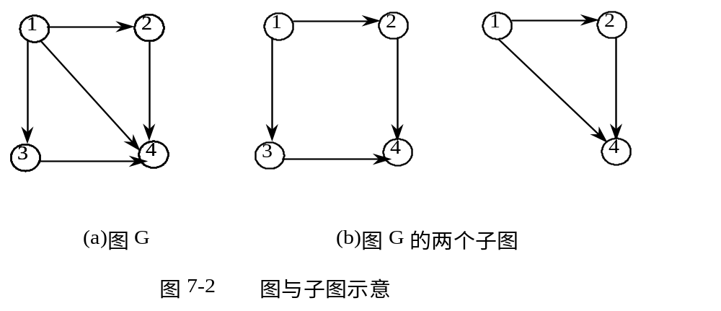
4. 子图
若有两个图G₁和G₂， G1=(V1, E1)， G2=(V2, E2)， 满足如下条件： V2⊆V1 ，E2⊆ E1，即V₂为V₁的子集，E₂为E₁的子集，称图G₂为图G₁的子图。
图和子图的示例具体见图7-2。

Slide 11
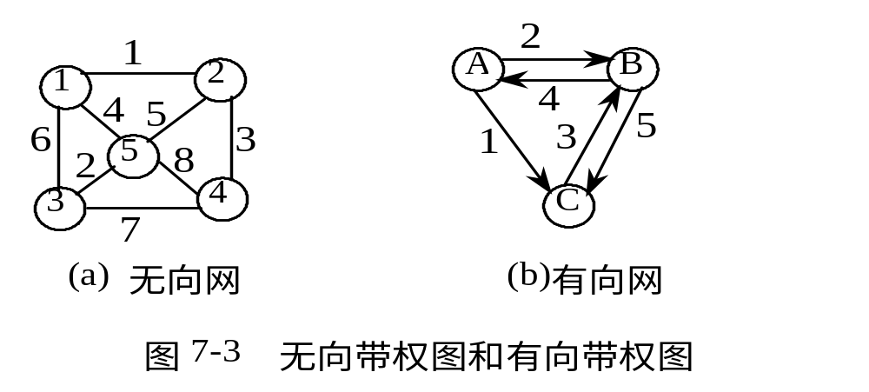
5． 权
在图的边或弧中给出相关的数，称为权。 权可以代表一个顶点到另一个顶点的距离，耗费等，带权图一般称为网。
带权图的示例具体见图7-3。

Slide 12
6．路径、回路
在无向图G中，若存在一个顶点序列V_{p} ,V_{i1}，V_{i2}，…，V_{in}，V_{q,} 使得（V_{p},V_{i1}）,(V_{i1},V_{i2}),…..，(V_{in},V_{q})均属于E（G），则称顶点V_{p}到V_{q}存在一条路径。若一条路径上除起点和终点可以相同外，其余顶点均不相同，则称此路径为简单路径。起点和终点相同的路径称为回路，简单路径组成的回路称为简单回路。路径上经过的边的数目称为该路径的路径长度。

Slide 13
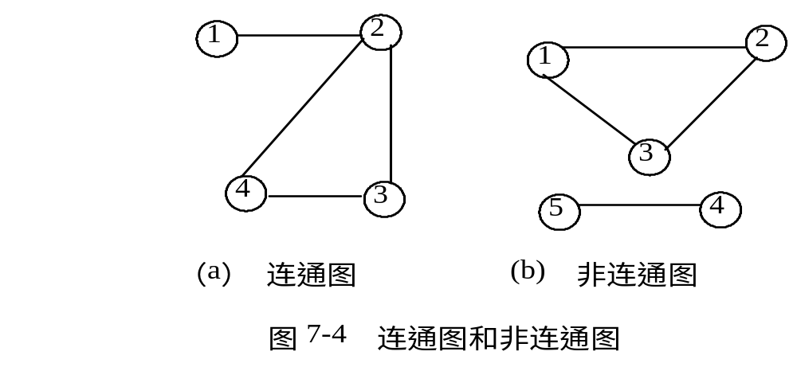
7． 连通图和强连通图
在无向图中，若从顶点i到顶点j有路径，则称顶点i和顶点j是连通的。若任意两个顶点都是连通的，则称此无向图为连通图，否则称为非连通图。
连通图和非连通图示例见图7-4。

Slide 14
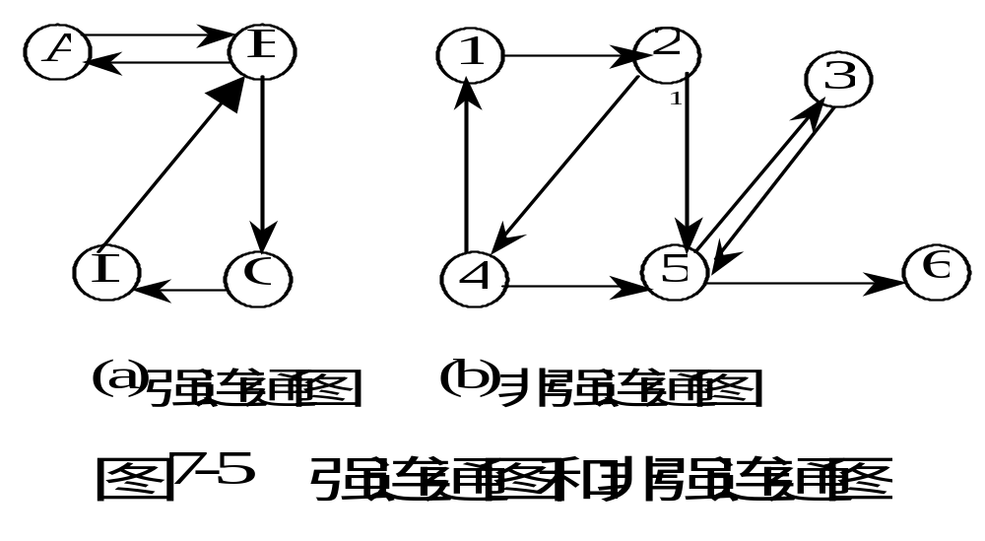
在有向图中，若从顶点i到顶点j有路径，则称从顶点i和顶点j是连通的，若图中任意两个顶点都是连通的，则称此有向图为强连通图，否则称为非强连通图。
强连通图和非强连通图示例见图7-5。

Slide 15
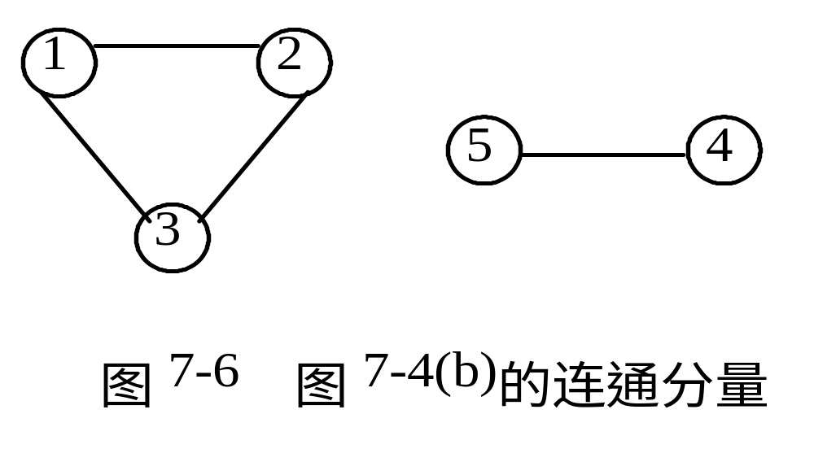
8． 连通分量和强连通分量
无向图中，极大的连通子图为该图的连通分量。显然，任何连通图的连通分量只有一个，即它本身，而非连通图有多个连通分量。
对于图7-4 中的非连通图，它的连通分量见图7-6。

Slide 16
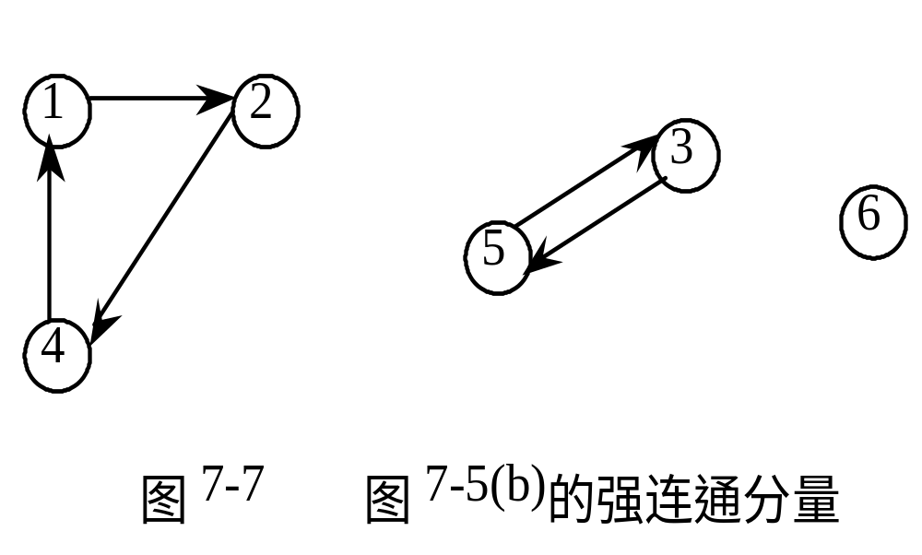
有向图中，极大的强连通子图为该图的强连通分量。显然，任何强连通图的强连通分量只有一个，即它本身，而非强连通图有多个强连通分量。
对于图7-5 中的非强连通图，它的强连通分量见图7-7。

Slide 17
7.2 图的存储结构
在前面几章讨论的数据结构中，除了树以外，都可以有两类不同的存储结构（顺序存储和链式存储〕。由于图的结构比较复杂，任意两个顶点之间都可能存在关系，因此无法以数据元素在存储区中的物理位置来表示元素之间关系，即图没有顺序存储结构，这是和前面所有数据结构所不同的。
另一方面，用多重链表表示图是自然的事，它是一种最简单的链式映象结构，即以一个由一个数据域和多个指针域组成的结点表示图中一个顶点，其中数据域存储该顶点的信息，指针域存储指向其邻接点的指针。但是，由于图中各个结点的度数各不相同，最大度数和最小度数可能相差很多，因此，若按度数最大的顶点设计结点结构，则会浪费很多存储单元。

Slide 18
反之，若按每个顶点自己的度数设计不同的结点结构，则会给操作带来不便，在实际应用中不宜采用这种结构。这其实和树的表示是很类似的。
我们一般采用一些改进的方式来存储图，常用的有邻接矩阵、和邻接表等。不管哪一种方式，它除了要存储图中各个顶点本身的信息外，同时还要存储顶点与顶点之间的所有关系（边的信息）。存储方法的选择，取决于具体的应用。
下面分别讨论之。

Slide 19
7.2.1 邻接矩阵
1． 图的邻接矩阵表示
在邻接矩阵表示中，除了存放顶点本身信息外，还用一个矩阵表示各个顶点之间的关系。若（i,j）∈E(G) 或 〈i,j〉∈E(G)，则矩阵中第i行 第j列元素值为1，否则为0 。
图的邻接矩阵定义为：
1 若（i,j）∈E(G) 或〈i,j〉∈E(G)
A[i][j]=
0 其它情形

Slide 20
例如, 对图7-8所示的无向图和有向图,它们的邻接矩阵见图7-9。
Question:
（1）矩阵对称吗？
（2）如何判断顶点i 和顶点j之间是否有边相连？
（3）如何计算顶点i 的（出/入）度？
（4）如何计算图中边的数目？
Question:
（1）矩阵对称吗？
（2）如何判断顶点i 和顶点j之间是否有边相连？
（3）如何计算顶点i 的度？
（4）如何计算图中边的数目？
1
2
1
2
3
4
3
(
a)
无向图
G3
(b)
有向图
G4
图
7
-
8
无向图
G3
及有向图
G4
0
1
0
1
0
1
1
1
0
1
1
0
0
1
0
1
0
1
1
0
0
1
1
1
0
(
a) G3
的邻接矩阵
(b) G4
的邻接矩
图
7
-
9
邻接矩阵表示

Slide 21
2． 从无向图的邻接矩阵可以得出如下结论
（1）矩阵是对称的，可压缩存储（上（下）三角）;
（2）第i行或第i 列中1的个数为顶点i 的度;
（3）矩阵中1的个数的一半为图中边的数目;
（4）很容易判断顶点i 和顶点j之间是否有边相连(看矩阵中i行j列值是否为1)。
3． 从有向图的邻接矩阵可以得出如下结论
（1） 矩阵不一定是对称的;
（2）第i 行中1的个数为顶点i 的出度;第i列中1的个数为顶点 i的入度;
（3） 矩阵中1的个数为图中边的数目;
（4） 矩阵中1的个数为图中弧的数目;
（5） 很容易判断顶点i 和顶点j 是否有弧相连.

Slide 22
4． 网的邻接矩阵表示
类似地可以定义网的邻接矩阵为
wij 若（i,j）∈E(G) 或〈i,j〉∈E(G)
A[i][j]= ∞ 其它情形
网及网的邻接矩阵见图7-10。
6
∞
6
1
∞
3
1
2
6
∞
∞
8
9
3
9
1
8
1
∞
∞
2
4
4
5
7
∞
8
2
∞
7
3
4
2
3
9
4
7
∞
(
a)
网
G5
(b)
网
G5
的邻接矩阵示意图
图
7
-
10
网及邻接矩阵示意图

Slide 23
容易实现图的操作，如：求某顶点的度、判断顶点之间是否有边（弧）、找顶点的邻接点等等。
n个顶点需要n*n个单元存储边(弧);空间效率为O(n²)。
对稀疏图而言尤其浪费空间。
邻接矩阵法优点：
邻接矩阵法缺点：

Slide 24
5． 图的邻接矩阵数据类型描述
#define n 6 /* 图的顶点数*/
#define e 8 /* 图的边数*/
Typedef char vextype; /* 顶点的数据类型*/
Typedef float adjtype; /* 权值类型*/
Typedef struct
{ vextype vexs[n];
adjtype arcs[n][n];
} graph;

Slide 25
建立一个无向网络邻接矩阵的算法
见教材P127：CREATGRAPH（） 算法。
算法时间复杂度： O（n×n）?
空间复杂度： O（n×n）

Slide 26
7.2.2 邻接表
1．图的邻接表表示
图的邻接表存储方法是一种顺序分配与链式分配相结合的存储方法，它包括两部分：一部分是单链表，用来存放边的信息；另一部分是数组，主要用来存放顶点本身的数据信息。
adjvex next
adjvex weight next
边结点
vertex link
顶点结点

Slide 27
例如，图7-8所示的无向图G3和有向图G4的邻接表见图7-11所示 。
Q:
（1）如何计算顶点i 的度？
（2）如何计算图中边的数目？
2
4
^
1
2
1
2
1
3
4
^
3
2
4
^
4
1
2
3
^
4
3
(a)无向图G3
(
a)
无向图
G3
的邻接表
Q:
（1）如何计算顶点i 的出/入度？
（2）如何计算图中边的数目？
2
3
^
3
^
2
1
1
1
2
3
^
2
1
^
3
3
1
^
1
3
^
3
(b)有向图G4
(b)
有向图
G4
的邻接表
(c)
有向图
G4
的逆邻接表
图7-8无向图G3及有向图G4
图
7
-
11
邻接表示例

Slide 28
2． 从无向图的邻接表可以得到如下结论
（1）第i 个链表中结点数目为顶点i的度；
（2）所有链表中结点数目的一半为图中边数；
（3）占用的存储单元数目为n+2e 。
3． 从有向图的邻接表可以得到如下结论
（1）第i 个链表中结点数目为顶点i的出度；
（2）所有链表中结点数目为图中弧数；
（3）占用的存储单元数目为n+e 。
从有向图的邻接表可知，不能求出顶点的入度。为此，我们必须另外建立有向图的逆邻接表，以便求出每一个顶点的入度。逆邻接表在图7-11(c)中已经给出，从该图中可知。有向图的逆邻接表与邻接表类似，只是它是从入度考虑结点，而不是从出度考虑结点。

Slide 29
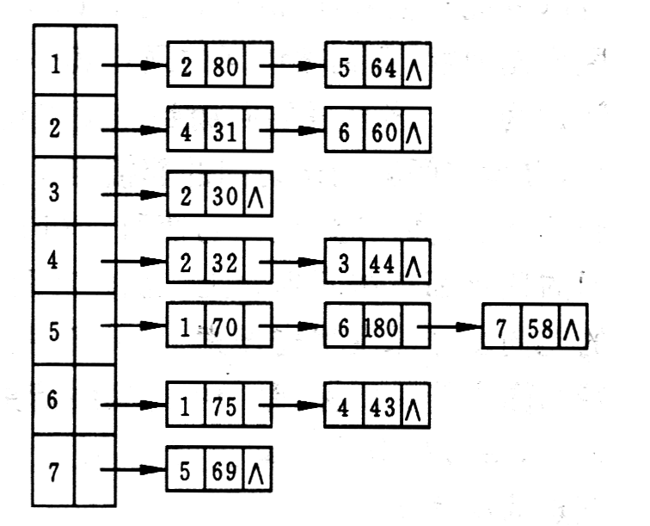
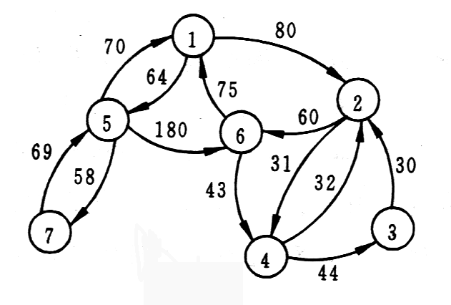
例3：已知某网的邻接（出边）表，请画出该网络。
当邻接表的存储结构形成后，图便唯一确定！
1
80
64
2
5

Slide 30
邻接表的优点：
空间效率高；容易寻找顶点的邻接点；
邻接表的缺点：
判断两顶点间是否有边或弧，需搜索两结点对应的单链表，没有邻接矩阵方便。

Slide 31
4． 图的邻接表数据类型描述
typedef struct node
{ int adjvex; /* 邻接点域 */
int weight; /* 权值域*/
struct node *next ; /* 链域*/
}edgenode; /* 边表结点*/
typedef struct
{ vertype vertex; //顶点信息
edgenode *link; //边表头指针
}vexnode; /* 顶点表结点*/
vexnode ga[n];

Slide 32
5. 邻接表的生成程序
见教材P129：CREATADJLIST（）算法
算法的时间复杂度是：O(n+e)
空间复杂度是：O(n+e)

Slide 33
值得注意的是，一个图的邻接矩阵表示是唯一的，但其邻接表表示不唯一。
因为，从上面的算法中可以看出，建立的邻接表不是唯一的，与你从键盘输入边的顺序有关，输入的边的顺序不同，则得到的链表也不同。

Slide 34
讨论：邻接表与邻接矩阵有什么异同之处？
1. 联系：邻接表中每个链表对应于邻接矩阵中的一行，链表中结点个数等于一行中非零元素的个数。
2. 区别：
① 对于任一确定的无向图，邻接矩阵是唯一的（行列号与顶点编号一致），但邻接表不唯一（链接次序与顶点编号无关）。
② 邻接矩阵的空间复杂度为O(n²),而邻接表的空间复杂度为O(n+e)。
3. 用途：邻接矩阵多用于稠密图的存储（e接近n(n-1)/2)；而邻接表多用于稀疏图的存储（e<<n²)

Slide 35
7.3 图的遍历
和树的遍历类似，图的遍历也是从某个顶点出发，沿着某条搜索路径对图中所有顶点各作一次访问。若给定的图是连通图，则从图中任一顶点出发顺着边可以访问到该图中所有的顶点，但是，在图中有回路，从图中某一顶点出发访问图中其它顶点时，可能又会回到出发点，而图中可能还剩余有顶点没有访问到，因此，图的遍历较树的遍历更复杂。我们可以设置一个全局型标志数组visited[]来标志某个顶点是否被访问过，未访问的值为0，访问过的值为1。根据搜索路径的方向不同，图的遍历有两种方法：深度优先搜索遍历（DFS）和广度优先搜索遍历（BFS）。它们对无向图和有向图都 适用。

Slide 36
7.3.1 深度优先搜索遍历
1． 深度优先搜索思想
深度优先搜索遍历类似于树的先序遍历。假定给定图G的初态是所有顶点均未被访问过，在G中任选一个顶点i作为遍历的初始点，则深度优先搜索遍历可定义如下：
(1) 首先访问顶点i，并将其访问标记置为访问过，即visited[i]=1；
(2) 然后搜索与顶点i有边相连的下一个顶点j，若j未被访问过，则访问它，并将j的访问标记置为访问过，visited[j]=1，然后从j开始重复此过程，若j已访问，再看与i有边相连的其它顶点；
(3) 若与i有边相连的顶点都被访问过，则退回到前一个访问顶点并重复刚才过程，直到图中所有顶点都被访问完为止。

Slide 37
例如，对图7-13所示无向图G7，从顶点1出发的深度优先搜索遍历序列可有多种，下面仅给出三种，其它可作类似分析。
在无向图G7中，从顶点1出发的深度优先搜索遍历序列举三种为：
1
1, 2, 4, 8, 5, 6, 3, 7
1, 2, 5, 8, 4, 7, 3, 6
1, 3, 6, 8, 7, 4, 2, 5
2
3
5
6
4
7
8
7
-
13
无向图
G
7

Slide 38
2． 深度优先搜索
若图是连通的或强连通的，则从图中某一个顶点出发可以访问到图中所有顶点，否则只能访问到一部分顶点。
另外，从刚才写出的遍历结果可以看出，从某一个顶点出发的遍历结果是不唯一的。但是,若我们给定图的存储结构,则从某一顶点出发的遍历结果应是唯一的。

Slide 39
void dfs(Graph G ,vtx * v）
{ /* 从v出发深度优先遍历图G */
visit（v）;
visited[v] = 1;
w=FIRSTADJ（G，v）; //w为v的邻接点
while (w!=0) //当邻接点存在时
{
if (!visited[w]) dfs（G，w）;
w= NEXTADJ（G，v，w）//找w后面的v的下一邻接点
}
} 递归算法

Slide 40
分析上述过程，在遍历图时，对图中每个顶点至多调用一次dfs过程，因为一旦某个顶点被标志成已被访问，就不再从它出发进行搜索。因此，遍历图的过程实质上是对每个顶点查找其邻接点的过程。其耗费的时间则取决于所采用的存储结构。
(1) 用邻接矩阵实现图的深度优先搜索
以图7-13中无向图G7 为例，来说明算法的实现，G7的邻接矩阵见图7-16。

Slide 41
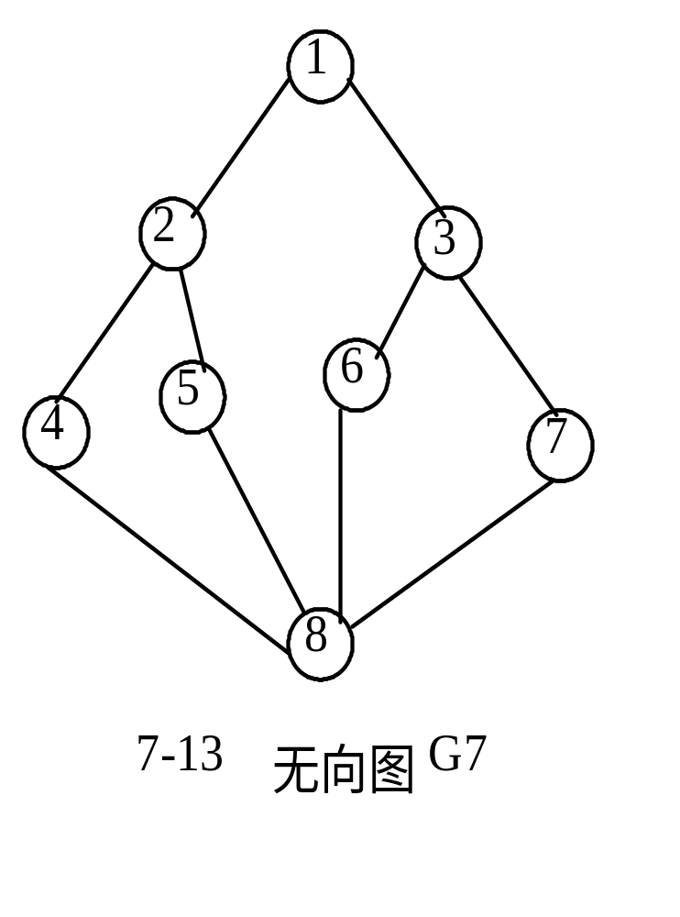
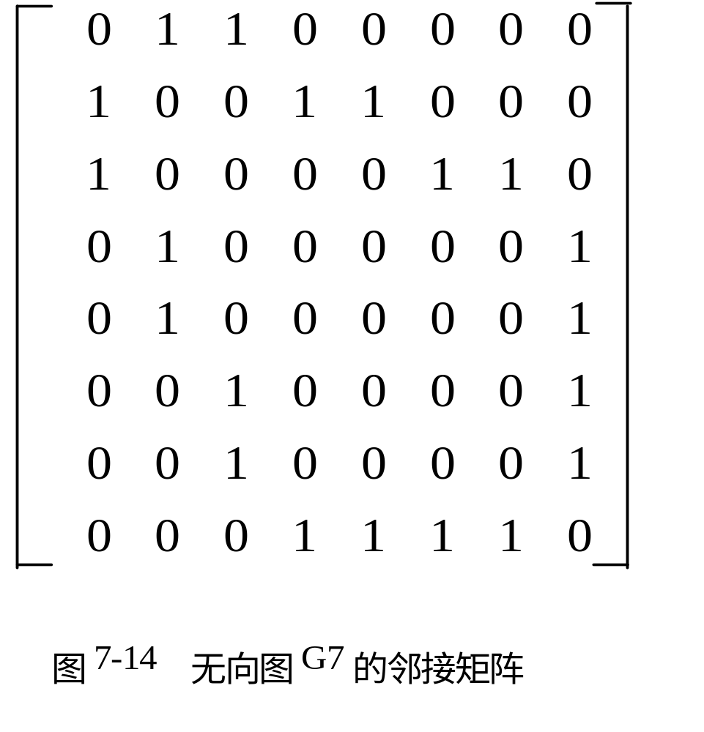
邻接矩阵的深度优先搜索演示

Slide 42
算法描述为下面形式：
void dfs (int i) // 从顶点i 出发遍历
{
int j;
visit(i); //输出访问顶点
visited[i]=1; //全局数组访问标记置1表示已经访问
for(j=1; j<=n; j++)
if ((A[i][j]= =1) && (!visited[j]))
dfs(j);
}

Slide 43
用上述算法和无向图G7，可以描述从顶点1出发的深度优先搜索遍历过程，示意图见图7-15，其中实线表示下一层递归调用，虚线表示递归调用的返回。
从图7-15中，可以得到从顶点1的遍历结果为 1, 2, 4, 8, 5, 6, 3, 7。同样可以分析出从其它顶点出发的遍历结果，实现递归需借助栈。
DFS(1)
DFS(2)
DFS(4)
DFS(8)
DFS(5)
DFS(6)
DFS(3)
DFS(7)
图7－15 邻接矩阵深度优先搜索示意图

Slide 44
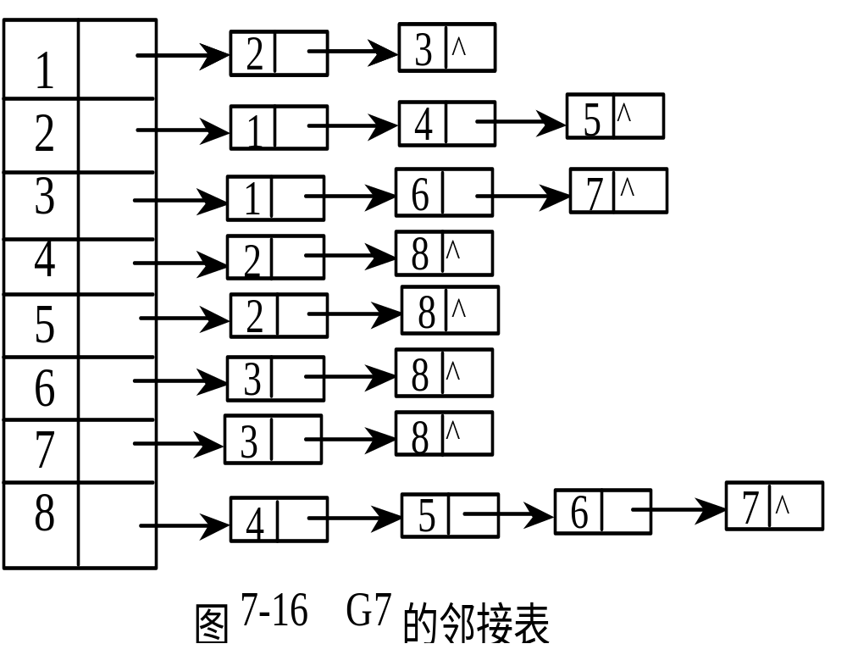
2.用邻接表实现图的深度优先搜索
仍以图7-13中无向图G7 为例，来说明算法的实现，G7的邻接表见图7-16，
1
2
3
5
6
4
7
8
7
-
13
无向图
G
7

Slide 45
算法描述为下面形式：
void dfsl(int i)
//从V i+1出发深度优先搜索图gl，gl用邻接表表示
{ edgenode *p;
visit(gl[i].vertex) ; // 输出访问顶点
visted[i]=1; // 全局数组访问标记置为1表示已访问
p=gl[i].link; // 取V i+1的边表头指针
while (p!=NULL) // 依次搜索V i+1的邻接点
{ if (!visited[p->adjvex])
dfsl (p->adjvex);//从V i+1的未曾访问的邻接点出发进行DFS
p=p->next; //找V i+1的下一个邻接点
}
} 递归算法
邻接表深度优先搜索演示

Slide 46
用刚才算法及图7-16，可以描述从顶点7出发的深度优先搜索遍历示意图，见图7-17,其中实线表示下一层递归，虚线表示递归返回，箭头旁边数字表示调用的步骤。
于是，从顶点7出发的深度优先搜索遍历序列，从图8-17中可得出为 7， 3， 1， 2， 4， 8， 5， 6。从其它顶点出发的深度优先搜索序列，请同学们自已写出。
DFS1(7)
1
DFS1(3)
2
DFS1(1)
3
DFS1(2)
4
DFS1(4)
5
DFS1(8)
6
DFS1(5)
7
8
12
11
10
DFS1(6)
14
13
9
图7－17 邻接表深度优先搜索示意图

Slide 47
当以邻接矩阵作图的存储结构时，找邻接点所需时间为O（n），此时，深度优先搜索遍历图的时间复杂度为O（n*n） 。
而当以邻接表作图的存储结构时，找邻接点所需时间为O（e），其中e为无向图中边的数或有向图中弧的数。由此，当以邻接表作存储结构时，深度优先搜索遍历图的时间复杂度为O（n＋e）。
空间复杂度均为O（n）（只需标志数组和栈作为辅助）

Slide 48
3．非连通图的深度优先搜索
若图是非连通的或非强连通图，则从图中某一个顶点出发。不能用深度优先搜索访问到图中所有顶点，而只能访问到一个连通子图（既连通分量）或只能访问到一个强连通子图（既强连通分量）。这时，可以在每个连通分量或每个强连通分量中都选一个顶点，进行深度优先搜索遍历，最后将每个连通分量或每个强连通分量的遍历结果合起来，则得到整个非连通图的遍历结果。
遍历算法实现与连通图的只有一点不同，即对所有顶点进行循环，反复调用连通图的深度优先搜索遍历算法即可。具体实现如下：
for(int i=1;i<=n;i++)
if(!visited[i])
dfs(i) ;
for(int i=1;i<=n;i++)
if(!visited[i])
dfs1(i);
或者

Slide 49
7.3.2 广度优先搜索遍历
1． 广度优先搜索的思想
广度优先搜索遍历类似于树的按层次遍历。设图G的初态是所有顶点均未访问，在G中任选一顶点i作为初始点，则广度优先搜索的基本思想是：
(1) 首先访问顶点i，并将其访问标志置为已被访问，即visited[i]=1；
(2) 接着依次访问与顶点i有边相连的所有顶点W1，W2，…，Wt；
(3) 然后再按顺序访问与W1，W2，…，Wt有边相连又未曾访问过的顶点；
依此类推，直到图中所有顶点都被访问完为止 。

Slide 50

例如，对图7-13所示无向图G7，从顶点1出发的广度优先搜索遍历序列可有多种，下面仅给出三种，其它可作类似分析。
在无向图G7中，从顶点1出发的广度优先搜索遍历序列举三种为：
1, 2, 3, 4, 5, 6, 7, 8
1, 3, 2, 7, 6, 5, 4, 8
1, 2, 3, 5, 4, 7, 6, 8

Slide 51
和深度优先搜索类似，在遍历的过程中也需要一个访问标志数组。并且，为了顺次访问路径长度为2、3、…的顶点，需附设队列以存储已被访问的路径长度为1，2，…的顶点。
广 度优先遍历的算法如下所示。

Slide 52
void bfs(Graph g ,vtx * v）
{
SETNULL(Q);
visit(v); visited[v]=1;
ENQUEUE(Q,v); //已访问过的顶点入队
while (!EMPTY(Q))
{ v=DEQUEUE(Q); //队头元素v出队
w=FIRSTADJ(g,v);//求v的邻接点
while (w!=0)
{ if (!visited[w])
{ visit(w); visited[w]=1; ENQUEUE(Q,w); }
w=NEXTADJ(g,v,w);//求w后面的v的下一邻接点
}
}
}//bfs

Slide 53

例: 用邻接矩阵实现图的广度优先搜索遍历
0
1
1
0
0
0
0
0
1
0
0
1
1
0
0
0
1
0
0
0
0
1
1
0
0
1
0
0
0
0
0
1
0
1
0
0
0
0
0
1
0
0
1
0
0
0
0
1
0
0
1
0
0
0
0
1
0
0
0
1
1
1
1
0
图
7
-
14
无向图
G
7
的邻接矩阵
根据该算法用及图7-14中的邻接矩阵，可以得到图7-13的无向图G7的广度优先搜索序列，若从顶点1出发，广度优先搜索序列为：1，2，3， 4，5， 6，7，8。若从顶点3出发，广度优先搜索序列为：3， 1， 6， 7， 2， 8， 4， 5，从其它点出发的广度优先搜索序列可根据同样类似方法分析。

Slide 54
算法描述如下：
void bfs( int k) //从顶点V k+1出发广度优先搜索图g，图g用邻接矩阵表示，visited为访问标志向量
{ int i, j ;
SETNULL(Q); //设置空队列Q
printf(“%c”, g.vexs[k]); // 访问出发点V k+1
visited[k]=1 ; //标记置1表示已经访问
ENQUEUE(Q, K) ; //已访问过的顶点入队列
while (!EMPTY(Q))
{ i=DEQUEUE(Q) ; //队头元素出队列
for (j=0; j<n; j++)
if ((g.arcs[i][j]==1)&&(!visited[j]))
{ printf(“%c”, g.vexs[j]); vsited[j]=1 ; ENQUEUE(Q, j); }
}
}

Slide 55


（2）用邻接表实现图的广度优先搜索遍历
仍以无向图G7及图7-16所示邻接表来说明邻接表上实现广度优先搜索遍历的过程
根据该算法及图7-16，可以得到图G7的广度优先搜索序列，若从顶点1出发，广度优先搜索序列为：1，2，3，4，5，6，7，8，若从顶点7出发，广度优先搜索序列为：7，3，8，1，6，4，5，2，从其它顶点出发的广度优先搜索序列可根据同样类似方法分析。

Slide 56
void bfsl (int k) //从V k+1出发深度优先搜索图gl，gl用邻接表表示
{ int i; edgenode *p;
SETNULL(Q); //设置空队列Q
printf(“%c”, gl[k].vertex); visited[k]=1 ; ENQUEUE(Q, k) ;
while (!EMPTY(Q))
{ i=DEQUEUE(Q) ; //队头元素出队列
p=gl[i].link; //取V k+1的边表头指针
while (p!=NULL) //依次搜索V k+1的邻接点
{ if (!visited[p->adjvex])
{ printf(“%c”, gl[p->adjvex].vertex); visited[p->adjvex]=1;
ENQUEUE(Q, p->adjvex) ; //访问过的顶点入队
}
p=p->next; //找V i+1的下一个邻接点
}
}
} /*BFSL*/
邻接表的广度优先搜索演示

Slide 57
3.非连通图的广度优先搜索
若图是非连通的或非强连通图，则从图中某一个顶点出发。不能用广度优先搜索遍历访问到图中所有顶点，而只能访问到一个连通子图（既连通分量）或只能访问到一个强连通子图（既强连通分量）。这时，可以在每个连通分量或每个强连通分量中都选一个顶点，进行广度优先搜索遍历，最后将每个连通分量或每个强连通分量的遍历结果合起来，则得到整个非连通图或非强连通图的广度优先搜索遍历序列。
遍历算法实现与连通图的只有一点不同，即对所有顶点进行循环，反复调用连通图的广度优先搜索遍历算法即可。具体可以表示如下：

Slide 58
for(int i=1;i<=n;i++) for(int i=1;i<=n;i++)
if(!visited[i]) 或 if(!visited[i])
bfs(i) ; bfsl(i);
分析上述过程，每个顶点至多进一次队列。遍历图的过程实质上是通过边或弧找邻接点的过程、因此广度优先搜索遍历图的时间复杂度和深度优先搜索遍历相同，两者不同之 处仅仅在于对顶点访问的顺序不同。

Slide 59
7.4 图的连通性问题
7.4.1 无向图的连通分量和生成树
若图是连通的或强连通的，则从图中某一个顶点出发可以访问到图中所有顶点；
若图是非连通的或非强连通图，则需从图中多个顶点出发搜索访问而每一次从一个新的起始点出发进行搜索过程中得到的顶点访问序列恰为每个连通分量中的顶点集。
如:下页

Slide 60
A
B
C
D
E
F
G
H
I
K
J
L
M
A
B
G
H
C
F
D
E
K
I
J
L
M

Slide 61
深度优先搜索遍历算法及广度优先搜索遍历算法中遍历图过程中历经边的集合和顶点集合一起构成连通图的极小连通子图。它是连通图的一颗生成树。
生成树：是一个极小连通子图，它含有图中全部顶点，但只有n-1条边。
由深度优先搜索遍历得到的生成树，称为深度优先生成树，由广度优先搜索遍历得到的生成树，称为广度优先生成树。图7-13中无向图G7的两种生成树见图7-19（下页）。

Slide 62
1
2
3
5
6
4
7
8
7
-
13
无向图
G
7
1
1
3
2
3
2
4
6
5
6
7
4
5
7
8
8
(a)
深度优先生成树
(b)
广度优先生成树
图
7
-
1
9
两种生成树示意图

Slide 63
例1 ：画出下图的生成树
0
1
2
3
4
v₀
3
1
^
v0
v1
邻接表
v₁
4
2
0
^
v2
v₂
4
3
1
^
v4
v₃
4
2
0
^
v3
v4
v₄
3
2
1
^
无向连通图
v0
v1
v0
v1
DFS生成树
BFS
生
成
树
v2
v2
v3
v4
v3
v4

Slide 64
2．生成森林
若一个图是非连通图或非强连通图，但有若干个连通分量或若干个强连通分量，则通过深度优先搜索遍历或广度优先搜索遍历，不可以得到生成树，但可以得到生成森林，且若非连通图有 n 个顶点，m 个连通分量或强连通分量，则可以遍历得到m棵生成树，合起来为生成森林，森林中包含n-m条树边。
生成森林可以利用非连通图的深度优先搜索遍历或非连通图的广度优先搜索遍历算法得到。

Slide 65
例2：画出下图的生成森林（或极小连通子图）
A
B
这是一个无向非连通图
C
D
E
F
G
H
求解步骤：
Step1:先求出邻接矩阵或邻接表；
Step2:写出DFS或BFS结果序列；
Step3:画出对应子图或生成森林。
I
K
J
L
M
注：亦可由邻接矩阵或邻接表直接画出生成森林
下面选用邻接表方式来求深度优先搜索生成森林

Slide 66
先写出邻接表（或邻接矩阵）：
再写出DFS结果（3次）ABMJLCF
DE
GHKI
0
A
1
2
5
1
2
5
11
^
0
12
^
1
B
12
^
2
C
0
^
最小连通！
A
B
4
^
3
D
4
^
C
4
E
3
^
F
5
F
0
^
子图1：
7
8
6
G
7
8
10
^
J
7
H
6
10
^
L
10
^
M
8
I
6
^
D
E
9
J
11
12
^
子图2：
11
10
K
6
7
^
G
H
11
L
0
9
12
^
子图3：
12
M
9
11
^
I
K
1
9

Slide 67
A
B
C
G
H
子图
(或连通分量)
E
F
D
I
K
J
L
M
A
G
D
生成森林
F
C
B
I
H
M
K
E
J
L

Slide 68
3． 最小生成树
在一般情况下，图中的每条边若给定了权，这时，我们所关心的不是生成树，而是生成树中边上权值之和。若生成树中每条边上权值之和达到最小，称为最小生成树。

Slide 69
4. 求最小生成树
首先明确：
使用不同的遍历图的方法，可以得到不同的生成树；从不同的顶点出发，也可能得到不同的生成树。
按照生成树的定义，n 个顶点的连通网络的生成树有 n 个顶点、n-1 条边。
即有权图
目标：
在网络的多个生成树中，寻找一个各边权值之和最小的生成树。
构造最小生成树的准则
必须只使用该网络中的边来构造最小生成树；
必须使用且仅使用n-1条边来联结网络中的n个顶点；
不能使用产生回路的边。

Slide 70
典型用途：
欲在n个城市间建立通信网，则n个城市应铺n-1条线路；但因为每条线路都会有对应的经济成本，而n个城市可能有n(n-1)/2 条线路，那么，如何选择n–1条线路，使总费用最少？
数学模型：
顶点———表示城市，有n个；
边————表示线路，有n–1条；
边的权值—表示线路的经济代价；
连通网——表示n个城市间通信网。
显然此连通网是一个生成树！
问题抽象： n个顶点的生成树很多，需要从中选一棵代价最小的生成树，即该树各边的代价之和最小。此树便称为最小生成树MST(Minimum cost Spanning Tree)

Slide 71
1
24
2
7
5
9
13
5
6
7
12
10
17
3
18
4
2
1
7
5
9
6
13
5
10
3
4

Slide 72
下面将介绍求最小生成树的两种方法：普里姆算法和克鲁斯卡尔算法。（用到MST性质、考虑算法复杂度）
7.4.2 普里姆算法
1． 普里姆(prim)算法思想
下面仅讨论无向网的最小生成树问题。
普里姆方法的基本思想是：在图中任取一个顶点K作为开始点，令U={k}，W=V-U，其中V为图中所有顶点集，然后找一个顶点在U中，另一个顶点在W中的边中最短的一条，找到后，将该边作为最小生成树的树边保存起来，并将该边顶点全部加入U集合中，并从W中删去这些顶点，然后重新调整U中顶点到W中顶点的距离, 使之保持最小，再重复此过程，直到W为空集止。

Slide 73
1
1
1
例
1
5
6
1
1
2
1
4
5
5
3
3
3
4
3
2
6
4
6
6
5
6
Prim算法构造最小生成树演示
1
1
1
1
4
1
1
2
5
4
2
5
4
3
3
3
4
2
4
2
3
4
2
6
6
5
6

Slide 74
假设开始顶点就选为顶点1，故首先有U={1}，W={2，3，4，5，6}
5
1
4
5
6
1
6
1
7
5
2


4
2
1
3
2
3
5
4
3
6
6
5
6
5
图7-20 (a ) 无向网
(b) u={1} w={2,3,4,5,6}

Slide 75
5
1
4
1
1
1
5
4
5
2
2
3
2
3
5
4
5
4
5
6
5
6
(c ) u={1,3} w={2,4,5,6}
(d) u={1,3,6} w={2,4,5}

Slide 76
4
4
1
1
1
1
2
5
2
2
5
2
3
3
5
4
3
4
5
5
6
6
(e) u={1,3,6,4} w={2,5}
(f) u={1,3,6,4,2} w={5}
1
1
4
5
2
2
3
图8-20 prim方法构造最小生成树的过程
3
4
5
6
(g) u={1,3,6,4,2,5} w={ }

Slide 77
7.4.3 克鲁斯卡尔（kruskal）算法
1． 克鲁斯卡尔算法基本思想
克鲁斯卡尔算法的基本思想是：将图中所有边按权值递增顺序排列，依次选定取权值较小的边，但要求后面选取的边不能与前面选取的边构成回路，若构成回路，则放弃该条边，再去选后面权值较大的边，n个顶点的图中，选够n-1条边即可。
例如，对图7-20（a） 中无向网，用克鲁斯卡尔算法求最小生成树的过程见图7-22。
4
1
1
1
4
1
2
2
3
3
2
5
5
6
6
(a) 选第1条边
(b) 选第2条边

Slide 78
4
4
1
1
1
1
2
2
2
3
2
3
4
3
3
5
6
5
6
(c )
选第
3
条边
(d)
选第
4
条边
1
4
1
1
4
5
1
2
2
3
2
3
4
或者
3
2
5
4
3
5
6
5
6
(e )选第5条边不能选(1,4)边，会构成回路，但可选(2,3)或(5,3)中之一
图7-22 克鲁斯卡尔方法求最小生成树的过程
克鲁斯卡尔算法构造最小生成树演示

Slide 79
7.5 最短路径
典型用途：求图的最短路径问题用途很广，例如：交通网络中常常提出这样的问题：从甲地到乙地之间是否有公路连通?在有多条通路的情况下，哪一条路最短? 交通网络可用带权有向图来表示。顶点表示城市名称，边表示两个城市有路连通，边上权值可表示两城市之间的距离、交通费或途中所花费的时间等。如何能够使一个城市到另一个城市的运输时间最短或运费最省？这就是一个求两座城市间的最短路径问题。
问题抽象：在带权有向图中A点（源点）到达B点（终点）的多条路径中，寻找一条各边权值之和最小的路径，即最短路径
（注：最短路径与最小生成树不同，路径上不一定包含n个顶点）

Slide 80
实例:
15
从v1到v7共有5条路径:
v1、v2、v5、v7：20
v1、v4、v2、v5、v7：14
v1、v2、v7：23
v1、v4、v2、v7：17
v1、v4、v6、v7：24
9
v1
v2
2
4
v3
5
8
v4
v5
6
12
11
3
v6
16
v7
0
32
8
13
最短路径
长度
1
2
<V0,V1>
13
7
30
5
9
<V0,V2>
8
6
<V0,V2,V3>
13
3
<V0,V2,V3,V4>
19
17
6
2
5
<V0,V2,V3,V4,V5>
21
<V0,V1,V6>
20
4

Slide 81
两种常见的最短路径问题：
一、单源最短路径—用Dijkstra（迪杰斯特拉）算法
二、所有顶点间的最短路径—用Floyd（弗洛伊德）算法
一顶点到其余各顶点
任意两顶点之间

Slide 82
7.5.1 单源点最短路径
（求图中某一顶点到其余各顶点的最短路径）
单源点最短路径是指：给定一个出发点(单源点)和一个有向网G=(V，E),求出源点到其它各顶点之间的最短路径。
那么怎样求出单源点的最短路径呢?我们可以将源点到终点的所有路径都列出来,然后在里面选最短的一条即可。但是这样做,用手工方式可以,当路径特别多时,显得特别麻烦,并且没有什么规律,不能用计算机算法实现。
迪杰斯特拉(Dijkstra)在做了大量观察后,首先提出了按路径长度递增序产生各顶点的最短路径算法,我们称之为迪杰斯特拉算法。

Slide 83
一、 迪杰斯特拉算法的基本思想
算法的基本思想是:把图中顶点集合分成两组，第一组为集合S，存放已求出其最短路径的顶点，第二组为尚未确定最短路径的顶点集合是V-S（用U表示），其中V为网中所有顶点集合。按最短路径长度递增的顺序逐个把U中的顶点加到S中，直到S中包含全部顶点，而U为空。在加入的过程中，总保持从源点v到S中各顶点的最短路径长度不大于从源点v到U中任何顶点的最短路径长度。此外，每个顶点对应一个距离，S中的顶点的距离就是从v到此顶点的最短路径长度，U中的顶点的距离从v到此顶点只包括S中的顶点为中间顶点的当前最短路径长度。

Slide 84
二、算法的具体步骤：
（1）初始时，S只包含源点，S={v}，v的距离为0。U包含除v外的其他顶点，U中顶点的距离为顶点的权或∞ 。
（2）从U中选取一个距离最小的顶点k，把k加入到S中。
（3）以k 作为新考虑的中间点，修改U中各顶点的距离。
（4）重复步骤（2）、（3）直到所有顶点都包含在S中。
0
32
8
13
1
2
30
5
9
7
6
17
3
6
5
2
4
最短路径演示

Slide 85
终点 从V0到各终点的最短路径及其长度
13
<V0,V1>
8
<V0,V2>
∝
30
<V0,V4>
∝
32
<V0,V6>
V2:8
<V0,V2>
13
<V0,V1>
-------
13
<V0,V2,V3>
30
<V0,V4>
∝
32
<V0,V6>
V1:13
<V0,V1>
-------
-------
13
<V0,V2,V3>
30
<V0,V4>
22
<V0,V1,V5>
20
<V0,V1,V6>
V3:13
<V0,V2,V3>
-------
-------
-------
19
<V0,V2,V3,V4>
22
<V0,V1,V5>
20
<V0,V1,V6>
V4:19
<V0,V2,V3,V4>
--------
--------
--------
--------
21
<V0,V2,V3,V4,V5>
20
<V0,V1,V6>
V6:20
<V0, V1,V6>
V1
V2
V3
V4
V5
V6
Vj

Slide 86
迪杰斯特拉算法复杂度分析
1、 邻接矩阵存储有向网络
时间复杂度： O(n*n)，空间复杂度：O(n)
2、 邻接表存储有向网络
时间复杂度： O(n+e)，空间复杂度：O(n)
7.5.2 Floyd（弗洛伊德）算法

Slide 87
7.6 有向无环图及其应用
7.6.1 AOV网与拓扑排序的概念
一、AOV网的概念
1.AOV网定义
在一个有向图中，若用顶点表示活动，有向边表示活动间先后关系，称该有向图叫做顶点表示活动的网络(Activity On Vertex network)简称为AOV网。
在AOV网中，若从顶点i到顶点j之间存在一条有向路径，称顶点i是顶点j的前驱，或者称顶点j是顶点i的后继。若<i,j>是图中的边，则称顶点i是顶点j的直接前驱，顶点j是顶点i的直接后继。
2.AOV网实际意义

Slide 88
现代化管理中, 通常我们把计划、施工过程、生产流程、程序流程等都当成一个工程，一个大的工程常常被划分成许多较小的子工程，这些子工程称为活动。在整个工程实施过程中，有些活动开始是以它的所有前序活动的结束为先决条件的，必须在其它有关活动完成之后才能开始，有些活动没有先决条件，可以 安排在任意时间开始。AOV网就是一种可以形象地反映出整个工程中各个活动之间前后关系的有向图。例如，计算机专业学生的课程开设可看成是一个工程，每一门课程就是工程中的活动，图8-30给出了若干门所开设的课程，其中有些课程的开设有先后关系，有些则没有先后关系，有先后关系的课程必须按先后关系开设，如开设数据结构课程之前必须先学完程序设计基础及离散数学，而开设离散数学则必须先并行学完数学、程序设计基础课程。

Slide 89
课程代码
课程名称
先修课程
C8
C9
C1
高等数学
C2
程序设计基础
C3
C1,C2
C7
离散数学
C4
数据结构
C2,C3
C1
C5
高级语言程序设计
C2
C6
编译方法
C5,C4
C3
C4
C7
C4,C9
C6
操作系统
C8
普遍物理
C1
C9
计算机原理
C8
C2
C5
(a)
课程开设
(b)
课程开设优先关系的有向图
图
7
-
3
0
学生课程开
设工程图
在图7-30(b)中，我们用一种有向图来表示课程开设

Slide 90
二． 拓扑排序
1.定义
给出有向图G=(V,E)，对于V中的顶点的线性序列(vi1,vi2,...,vin)，如果满足如下条件：若在G中从顶点 vi 到vj有一条路经，则在序列中顶点vi必在顶点 vj之前；则称该序列为 G的一个拓扑序列（Topological order）。构造有向图的一个拓扑序列的过程称为拓扑排序（Topological sort）（串行）。
2.说明
(1)在AOV网中,若不存在回路,则所有活动可排成一个线性序列,使得每个活动的所有前驱活动都排在该活动的前面,那么该序列为拓扑序列。
(2)拓扑序列不是唯一的。

Slide 91
(3) 对AOV网不一定都有拓扑序列
在AOV网中，<i,j>有向边表示i活动应先于j活动开始，即i活动必须完成后，j活动才可以开始，并称i为j的直接前驱，j为i的直接后继。这种前驱与后继的关系有传递性，此外，任何活动i不能以它自己作为自己的前驱或后继，这叫做反自反性。从前驱和后继的传递性和反自反性来看，AOV网中不能出现有向回路(或称有向环)。在AOV网中如果出现了有向环，则意味着某项活动应以自己作为先决条件，这是不对的，工程将无法进行。对程序流程而言，将出现死循环。
因此，对给定的AOV网，应先判断它是否存在有向环。判断AOV网是否有有向环的方法是对该AOV网进行拓扑排序，将AOV网中顶点排列成一个线性有序序列，若该线性序列中包含AOV网全部顶点，则AOV网无环，否则，AOV网中存在有向环，该AOV网所代表的工程是不可行的。

Slide 92
(4)拓扑序列的实际意义是:
如果按照拓扑序列中的顶点次序进行每一项活动,就能够保证在开始每一项活动时,他的所有前驱活动均已完成,从而使整个工程顺序执行.
拓扑排序算法
一、拓扑排序方法
拓扑排序实现步骤如下：
（1）在AOV网中选一个入度为0的顶点（没有前驱）且输出之；
（2）从AOV网中删除此顶点及该顶点发出来的所有有向边；
（3）重复（1）、（2）两步，直到AOV网中所有顶点都被输出或网中不存在入度为0的顶点。

Slide 93
从拓扑排序步骤可知，若在第3步中，网中所有顶点都被输出，则表明网中无有向环，拓扑排序成功。
若仅输出部分顶点，网中已不存在入度为0的顶点，则表明网中有有向环，拓扑排序不成功。

Slide 94
C4
C5
课程代号 课程名称 先修棵
例
C1
C2
C3
C4
C5
C6
C7
C8
C9
C10
C11
C12
程序设计基础
离散数学
数据结构
汇编语言
语言的设计和分析
计算机原理
编译原理
操作系统
高等数学
线性代数
普通物理
数值分析
无
C1
C1,C2
C1
C3,C4
C11
C3.C5
C3,C6
无
C9
C9
C1,C9,C10
C2
C1
C3
C7
C12
C8
C9
C10
C6
C11

Slide 95
C4
C5
C2
C1
C3
C7
C12
C8
C9
C10
C6
C11
拓扑序列：C1--C2--C3--C4--C5--C7--C9--C10--C11--C6--C12--C8
或 ：C9--C10--C11--C6--C1--C12--C4--C2--C3--C5--C7--C8
一个AOV网的拓扑序列不是唯一的

Slide 96
C4
C5
C2
C1
C3
C7
C12
C8
C9
C10
C6
C11

Slide 97
C4
C5
C4
C5
C2
C3
C7
C3
C7
C12
C12
C8
C8
C10
C9
C10
C6
C9
C6
C11
C11
拓扑序列：C1--C2
拓扑序列：C1
（2）
（1）

Slide 98
C4
C5
C5
C7
C7
C12
C12
C8
C8
C9
C10
C6
C9
C10
C6
C11
C11
拓扑序列：C1--C2--C3
拓扑序列：C1--C2--C3--C4
（3）
（4）

Slide 99
C7
C12
C12
C8
C8
C10
C9
C6
C9
C10
C6
C11
C11
拓扑序列：C1--C2--C3--C4--C5--C7
（6）
拓扑序列：C1--C2--C3--C4--C5
（5）
C12
C12
C8
C8
C6
C10
C6
C11
C11
拓扑序列：C1--C2--C3--C4--C5--C7--C9
--C10
拓扑序列：C1--C2--C3--C4--C5--C7--C9
（8）

Slide 100
C12
C12
C8
C8
C6
（9）
（10）
拓扑序列：C1--C2--C3--C4--C5--C7--C9
--C10--C11
拓扑序列：C1--C2--C3--C4--C5--C7--C9
--C10--C11--C6
C8
拓扑序列：C1--C2--C3--C4--C5--C7--C9
--C10--C11--C6--C12--C8
（11）
（12）
拓扑序列：C1--C2--C3--C4--C5--C7--C9
--C10--C11--C6--C12

Slide 101
7.6.2 AOE网与关键路径
一、AOE网概念
1.定义(Activity On Edge)
若在带权的有向图中,以顶点表示事件,有向边表示活动，边上的权值表示完成该活动的开销（如该活动所需的时间），则称此带权的有向图为用边表示活动的网络，简称AOE网。2.说明
(1) AOV网与AOE网有密切关系又有不同。如果用他们表示工程，AOV网表示各个子工程之间的优先关系，是定性关系；在AOE网中还要体现完成各个子工程的确切时间，是定量关系。对于AOE网，我们关心的问题是：

Slide 102
（A）完成整个工程至少需要多少时间？
（B）哪些活动是关键活动：哪些活动的进度是影响整个工程进度的关键？
（2）在AOE网中，只有在某顶点所代表的事件发生后，从该顶点出发的各有向边所代表的活动才能开始。只有在进入每顶点的各有向边所代表的活动都已经结束后，该顶点所代表的事件才能发生。
（3）在一个表示工程的AOE网中，应该不存在回路，网中仅存在一个入度为零的顶点，称作开始顶点，它表示了整个工程的开始；网中仅存在一个出度为零的顶点，称为结束顶点，它表示整个工程的结束。

Slide 103
3. AOE网实例
a5=8
a9=4
v2
v5
v8
a1=3
a6=4
a14=4
a3=6
a10=6
a13=5
v1
v4
v7
v10
a4=3
a11=9
a2=2
a7=2
v3
a15=8
v6
v9
a8=7
a12=6
图7.5.1 一个工程的AOE网

Slide 104
二、关键路径有关术语
1.路径长度
AOE网中一条路径的长度是该路径上个活动所需时间的总和。
2.关键路径
AOE网中,从开始顶点到结束顶点之间路径长度中的最大路径为关键路径。由于AOE网中某些子工程（活动）可以同时进行（并行），要保证每个子工程都能完成，完成该工程的最少时间就是该工程AOE网的关键路径长度。
3.事件的最早发生时间ve(i)
事件vi的最早发生时间ve(i)是从开始顶点v到vi的最长路径长度。

Slide 105
4.活动的最早开始时间e (j)
活动aj的最早开始时间e (j)是该活动的起点所表示的事件最早发生时间，如果由边(vi,vk)表示活动aj，则有e(j)=ve(i)。
5.事件的最迟发生时间vl(k)
事件vk的最迟发生时间vl(k)是在不推迟整个工程完成(即保证结束顶点vn在ve(n)时刻发生)的前提下，该事件最迟必须发生的时间。vl(k)为ve(n)减去顶点vk到结束顶点vn的最长路径的长度。
6.活动的最迟开始时间l(j)
活动aj的最迟开始时间l(j)是该活动的终点所表示的事件最迟发生时间与该活动的所需时间之差。如果由边(vi,vk)表示活动aj，则有：l(j)=vl(k)-aj所需时间。

Slide 106
7.时间余量
活动aj的 l(j)-e(j)是该活动完成的时间余量。它是在不增加完成整个工程所需时间的情况下，活动aj可以拖延的时间。
8.关键活动
当一活动的时间余量=0，说明该活动必须如期完成，否则就会拖延完成整个工程的进度。若活动aj的时间余量=0，则称该活动为关键活动。当时间余量>0，活动aj不是关键活动，只要拖延的时间不超过时间余量，就不会影响整个工程的进度；但如果拖延的时间超过时间余量，则关键活动就可能发生变化。

Slide 107
三、求关键路径步骤：
1、从开始顶点出发，计算各事件的最早发生时间ve(i)：从开始顶点v到vi的最长路径长度。
递推公式
ve(1)=0
ve(k)=max{ve(j)+<vj, vk>上的权}
<vj, vk>为所有到达vk的有向边
递推公式的实现方法
按拓扑序列（借助顺序队列保存）求其余各顶点的最早发生时间。

Slide 108
在拓扑排序过程中，每输出一个顶点j之后，利用ve[j]对vj的每一个后续顶点vk修正ve[k] 。
求解过程的示例
a5=8
a9=4
v2
v5
v8
a1=3
a6=4
a14=4
a3=6
a10=6
a13=5
v1
v4
v7
v10
a4=3
a11=9
a2=2
a7=2
v3
a15=8
v6
v9
a8=7
a12=6

Slide 109
于是求得拓扑序列为(1,2,3,4,5,6,8,7,9,10)，
图中所有顶点所代表的事件最早发生时间如下:
i 1 2 3 4 5 6 7 8 9 10
ve[i] 0 3 2 9 13 11 20 17 17 25

Slide 110
2、计算事件的最迟发生时间vl（k）：ve(n)减去顶点
vk到结束顶点vn的最长路径的长度。
递推公式
vl(n)=ve(n)
vl(k)=min {vl(j)-<vk,vj>上的权 }
<vk,vj>为所有从vk出发的有向边
递推公式的实现方法
上式是一个从结束顶点开始的向前递推的公式，可以按拓扑序列的逆序（借助之前的顺序队列）依次取每个顶点vk，用上述递推公式计算vl[k]。

Slide 111
求解vl[k]示例
前已求得拓扑序列为(1,2,3,4,5,6,8,7,9,10)，
其逆序为(10,9,7,8,6,5,4,3,2,1)，
置vl[i]=25 (i=10,9,7,6,8,5,4,3,2,1) ，
即vl[10]=25，vl[9]=vl[10]-<v9,v10>=25-8=17。
vl[7]=25-5=20
vl[6]=min{vl[9]-<v6,v9>,vl[7]-<v6,v7>}=11
依次类推,可以求得图中所有顶点所代表的事件最迟发生时间如下:
i 1 2 3 4 5 6 7 8 9 10
vl[i] 0 3 4 9 14 11 20 21 17 25

Slide 112
3、计算活动ai的最早开始时间e[i]
计算公式
若活动ai有边<vj,vk>表示，则活动ai的最早开始时间e[i]可由下式计算：
e[i]=ve[j]
实例
活动ai a1 a2 a3 a4 a5 a6 a7 a8 a9 a10 a11 a12 a13 a14 a15
e[i] 0 0 3 2 3 9 9 2 13 13 11 11 20 17 17

Slide 113
4、计算活动ai的最迟开始时间l[i]
计算公式
若活动ai有边<vj,vk>表示,则活动ai的最迟开始时间l[i]可由下式计算:
l[i]=vl[k]-<vj,vk>
实例
活动ai a1 a2 a3 a4 a5 a6 a7 a8 a9 a10 a11 a12 a13 a14 a15
l[i] 0 2 3 6 6 10 9 4 17 14 11 11 20 21 17

Slide 114
5、计算活动ai的时间余量d[i]确定关键路径
计算公式
d[i]=l[i]-e[i]
确定关键路径的方法
对于活动ai，若有d[i]=0，则说明活动ai为关键活动，由关键活动组成的路径就是关键路径。
实例
很容易求得时间余量如下：
活动ai a1 a2 a3 a4 a5 a6 a7 a8 a9 a10 a11 a12 a13 a14 a15 d[i] 0 2 0 4 3 1 0 2 4 1 0 0 0 4 0
从表中可得关键活动有：a1、a3、a7、a11、a12、a13、a15。

Slide 115
6、关键路径的讨论
对于AOE网，我们所关心的有两个问题：
1、完成整个工程的时间可由ve[n]求得
2、关键活动（哪些活动的进度是影响整个工程进度的关键）
v2
a1=3
a3=6
a13=5
v1
v4
v7
v10
a7=2
a11=9
a15=8
v6
v9
a12=6
在这里可以找到两条关键路径：
a1、a3、a7、a11、a13
a1、a3、a7、a12、a15 它们的路径长度都是25

Slide 116
并不是加快任何关键活动都可以缩短整个工程的完成时间，只有加快那些包含在所有的关键路径上的关键活动才能达到这个目的。如：a1、a3、a7
如果一个活动处于所有的关键路径上，那么提高这个活动的速度，就能缩短整个工程的完成时间。如：a1、a3、a7。但是，完成时间不能缩短太多，否则会使原来的关键路径变成不是关键路径，这时，必须重新寻找关键路径。如：a3由6天变成3天，就会改变关键路径。

